Slide 1

TRƯỜNG TIỂU HỌC NGUYỄN VĂN TRỖI
Giáo viên: Hoàng Thùy Linh

Slide 2
Thứ tư ngày 22 tháng 12 năm 2021
Tập đọc

Slide 3
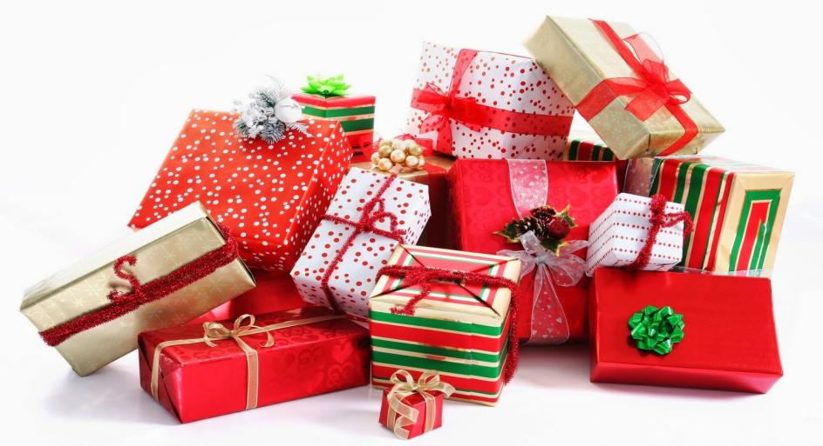
CHIẾC HỘP MAY MẮN

Slide 4



Thứ tư ngày 22 tháng 12 năm 2021
Tập đọc
Đọc đoạn 2 bài tập đọc “Bốn Anh Tài” sách trang 13 và trả lời câu hỏi: Vì sao anh em Cẩu Khây thắng được yêu tinh?
Đọc đoạn 1 bài tập đọc “Bốn Anh Tài” sách trang 13 và trả lời câu hỏi: Thấy yêu tinh về bà cụ đã làm gì?
Em hãy cho biết ý nghĩa của câu chuyện Bốn anh tài?

Slide 5
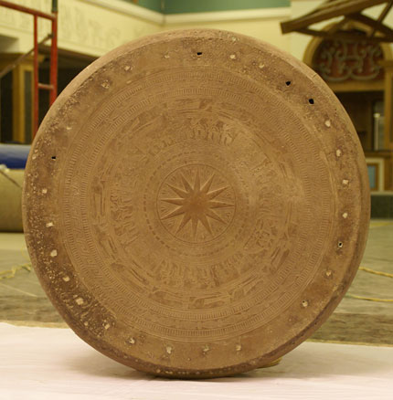
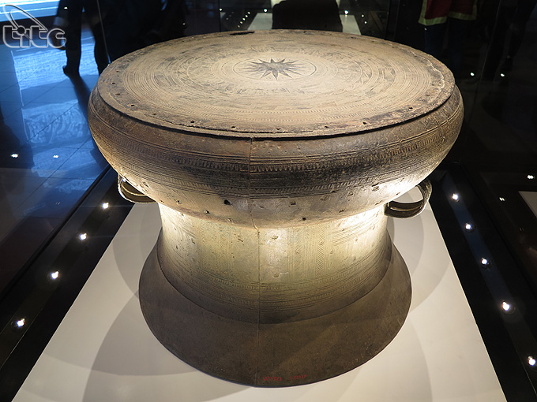
Tập đọc
Trống đồng Đông Sơn

Slide 6
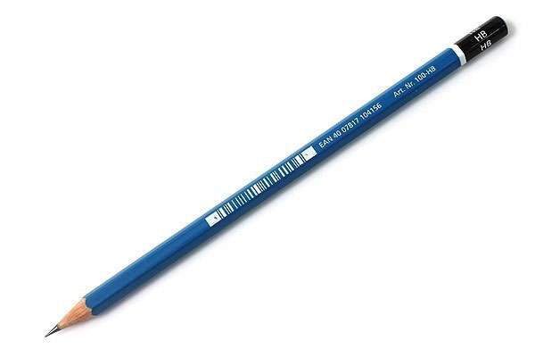
Phần thưởng một cây bút chì.

Slide 7
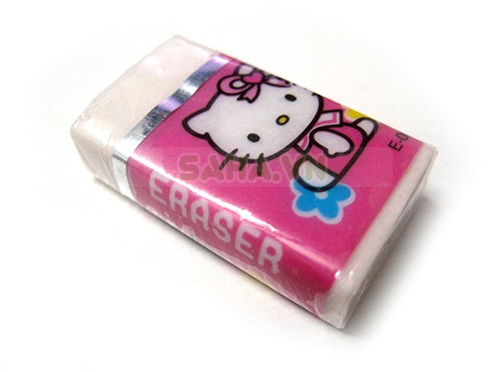
Phần thưởng là cục tẩy.

Slide 8
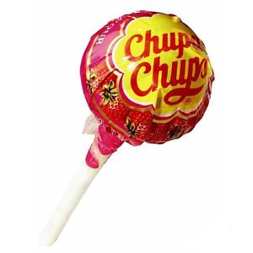
Phần thưởng là 1 cái kẹo.

Slide 9
Tập đọc
Trống đồng Đông Sơn (trang 17)
Bài đọc chia làm 2 đoạn:
+ Đoạn 1: Từ đầu ... hươu nai có gạc
+ Đoạn 2: Phần còn lại

Slide 10
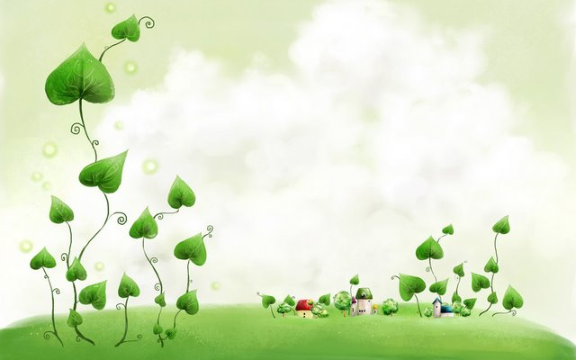
Luyện đọc đúng

Slide 11
Tập đọc
Trống đồng Đông Sơn
Luyện đọc
Tìm hiểu bài
nên
sắp xếp
gạc

Slide 12
Tập đọc
Trống đồng Đông Sơn
Niềm tự hào chính đáng của chúng ta trong nền văn hóa Đông Sơn / chính là bộ sưu tập trống đồng hết sức phong phú.

Slide 13
Tập đọc
Trống đồng Đông Sơn
Luyện đọc
Tìm hiểu bài
nên
Hình tròn đồng tâm
sắp xếp
gạc

Slide 14
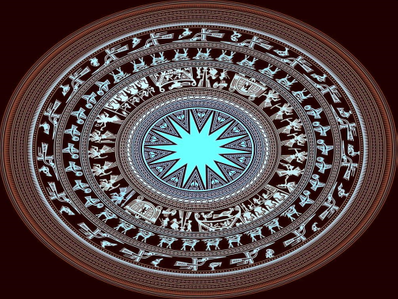
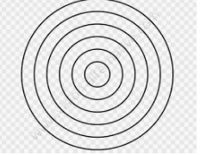
Các hình tròn có
tâm trùng nhau

Slide 15
Tập đọc
Trống đồng Đông Sơn
Con người cầm vũ khí bảo vệ quê hương/ và tưng bừng nhảy múa mừng chiến công/ hay cảm tạ thần linh,…
Bên cạnh và xung quanh con người đầy ý thức làm chủ ấy / là những cánh cò bay lả bay la, những chim Lạc, chim Hồng, những đàn cá bơi lội tung tăng…

Slide 16
Tập đọc
Trống đồng Đông Sơn
Luyện đọc
Tìm hiểu bài
nên
hình tròn đồng tâm
sắp xếp
thuần hậu
gạc
: chất phác
hiền hậu

Slide 17
Tìm hiểu bài

Slide 18
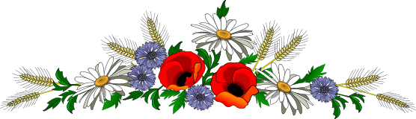
Trống đồng Đông Sơn đa dạng như thế nào?
*Trống đồng Đông Sơn đa dạng cả về hình dáng, kích cỡ lẫn phong cách trang trí, sắp xếp hoa văn

Slide 19
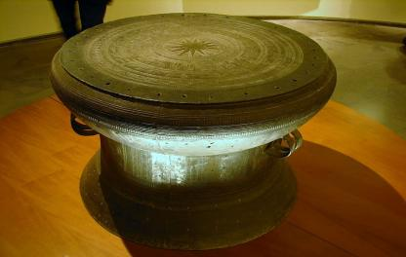
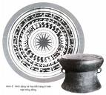

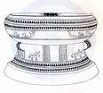
Trống đồng Đông Sơn đa dạng như thế nào?

Slide 20
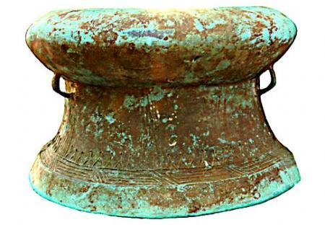
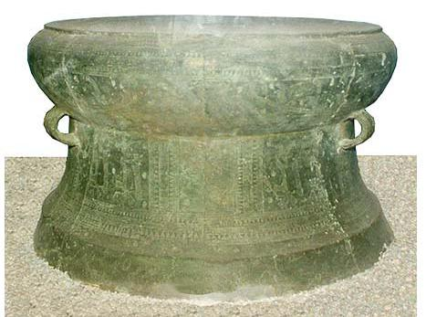
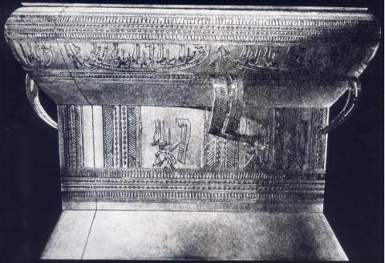
Trống đồng Cổ Loa
Trống đồng Ngọc Lũ
Trống đồng Sông Đà

Slide 21
Trên trống đồng Đông Sơn có những hoa văn nào?
* Giữa mặt trống bao giờ cũng có ngôi sao nhiều cánh tỏa ra xung quanh, những hình tròn đồng tâm, hình vũ công nhảy múa, chèo thuyền, hình chim bay, hươu nai có gạc,….

Slide 22
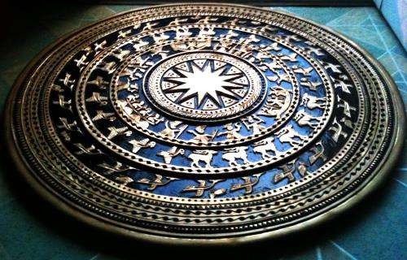
Hoa văn trên mặt trống đồng Đông Sơn

Slide 23
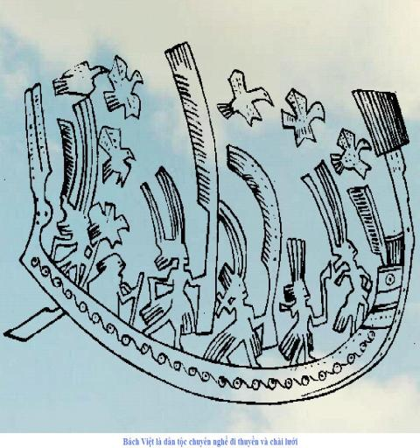
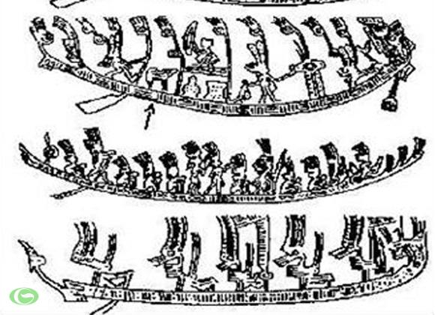
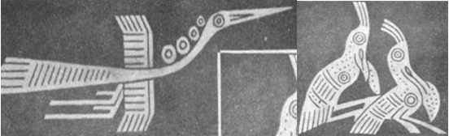
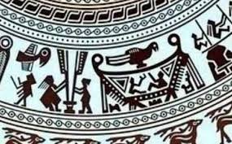
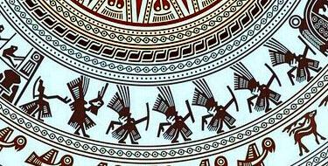

Slide 24
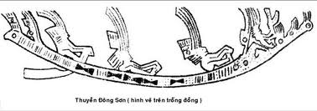
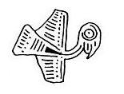
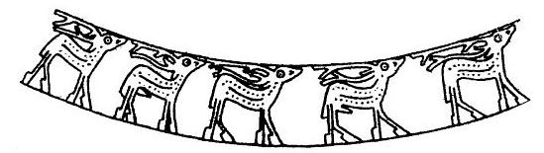
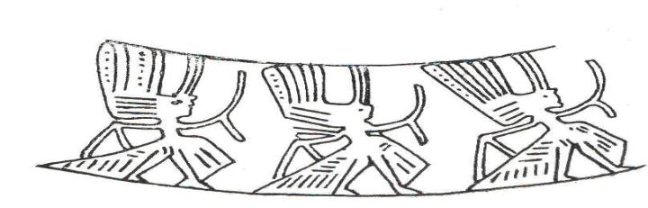
chèo thuyền

Slide 25
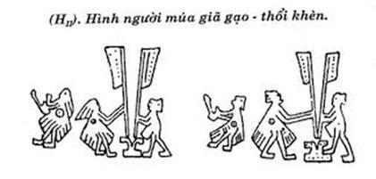
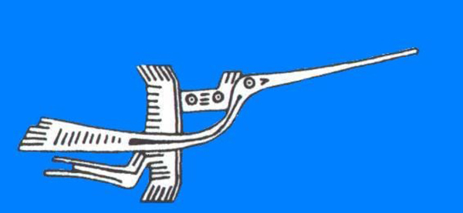
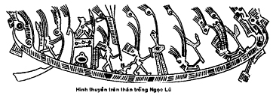

Slide 26
Hình ảnh nào chiếm vị trí nổi bật trên hoa văn trống đồng ?
* Nổi bật trên hoa văn trống đồng là hình ảnh con người hòa với thiên nhiên.

Slide 27
Những hoạt động nào của con người được miêu tả trên trống đồng?
*Những hoạt động của con người được miêu tả trên mặt trống đồng: lao động, đánh cá, săn bắn, đánh trống, thổi kèn, cầm vũ khí bảo vệ quê hương,tưng bừng nhảy múa mừng chiến công, cảm tạ thần linh, ghép đôi nam nữ….

Slide 28
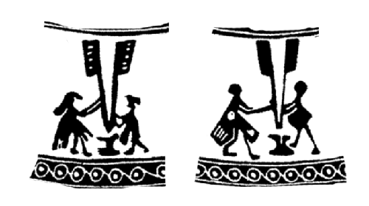
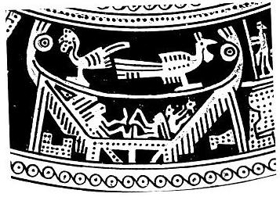
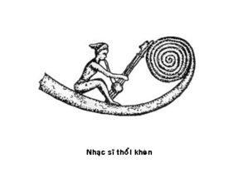
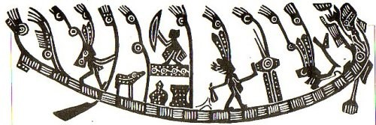
Lao động
Ghép đôi muông thú, nam nữ
Nhạc sĩ thổi kèn
Đua thuyền

Slide 29
Vì sao có thể nói, trống đồng là niềm tự hào chính đáng của con người Việt Nam?
* Vì trống đồng Đông Sơn đa dạng, hoa văn trang trí đẹp, là một cổ vật quý giá thể hiện tài năng của con người Việt Nam, dân tộc Việt Nam cũng như nền văn hoá lâu đời của chúng ta.

Slide 30
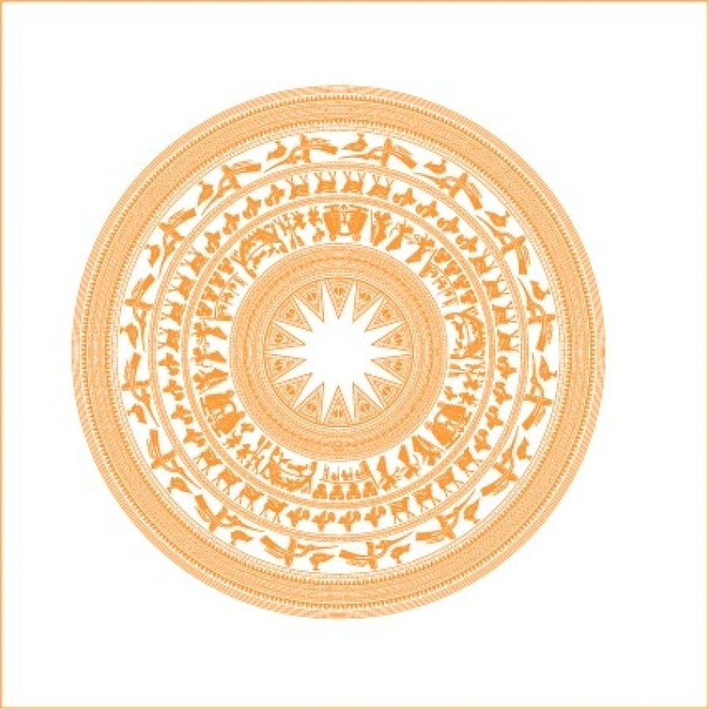
NỘI DUNG BÀI
Bộ sưu tập trống đồng Đông Sơn rất phong phú, đa dạng với hoa văn rất đặc sắc, là niềm tự hào chính đáng của người Việt Nam.

Slide 31
Luyện đọc diễn cảm

Slide 32
Tập đọc
Trống đồng Đông Sơn
Niềm tự hào chính đáng của chúng ta trong nền văn hóa Đông Sơn / chính là bộ sưu tập trống đồng hết sức phong phú.
Trống đồng Đông Sơn đa dạng không chỉ về hình dáng, kích thước mà cả về phong cách trang trí, sắp xếp hoa văn. Giữa mặt trống bao giờ cũng có hình ngôi sao nhiều cánh tỏa ra xung quanh. Tiếp đến là những hình tròn đồng tâm, hình vũ công nhảy múa, chèo thuyền, hình chim bay, hươu nai có gạc,…

Slide 33
Tập đọc
Trống đồng Đông Sơn
Nổi bật trên hoa văn trống đồng là hình ảnh con người hòa với thiên nhiên. Con người lao động, đánh cá, săn bắn. Con người đánh trống, thổi kèn. Con người cầm vũ khí bảo vệ quê hương / và tưng bừng nhảy múa mừng chiến công / hay cảm tạ thần linh,… Đó là con người thuần hậu, hiền hòa, mang tính nhân bản sâu sắc. Bên cạnh và xung quanh con người đầy ý thức làm chủ ấy / là những cánh cò bay lả bay la, những chim Lạc, chim Hồng, những đàn cá bơi lội tung tăng,…Đó đây, hình tượng ghép đôi muông thú, nam nữ còn nói lên sự khát khao cuộc sống ấm no, yên vui của người dân.

Slide 34
Thi đọc diễn cảm

Slide 35
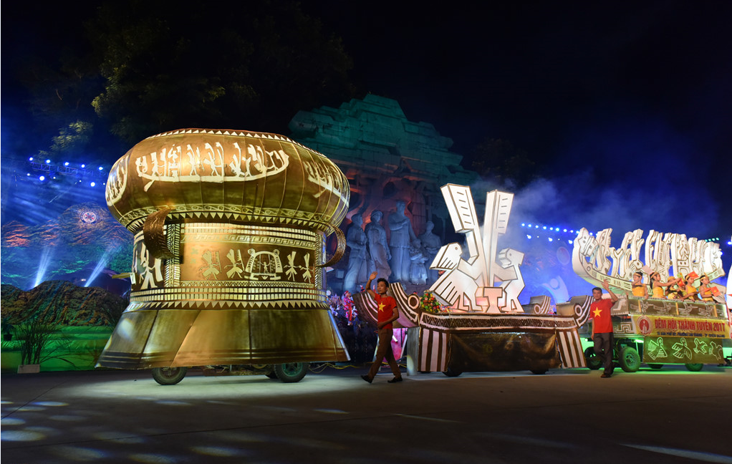
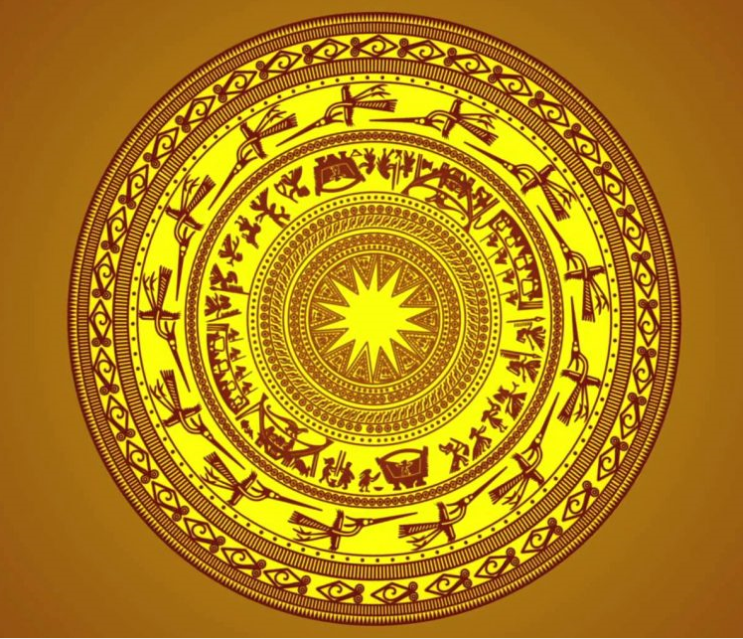
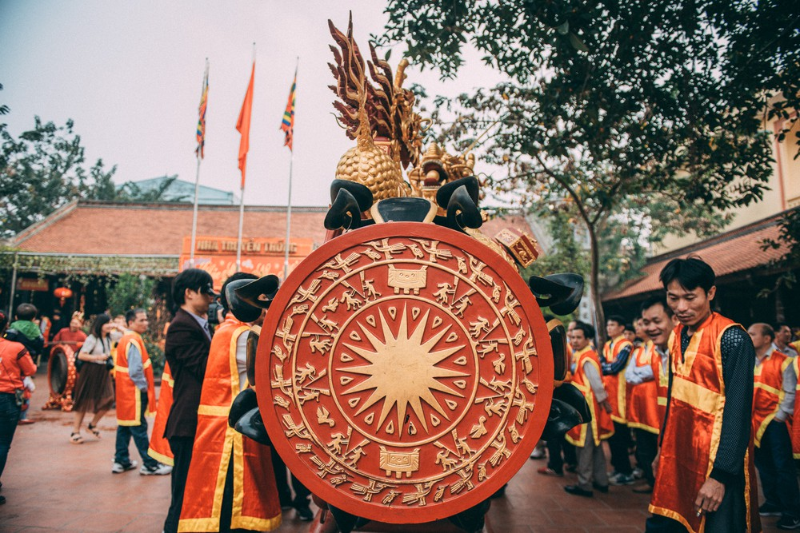
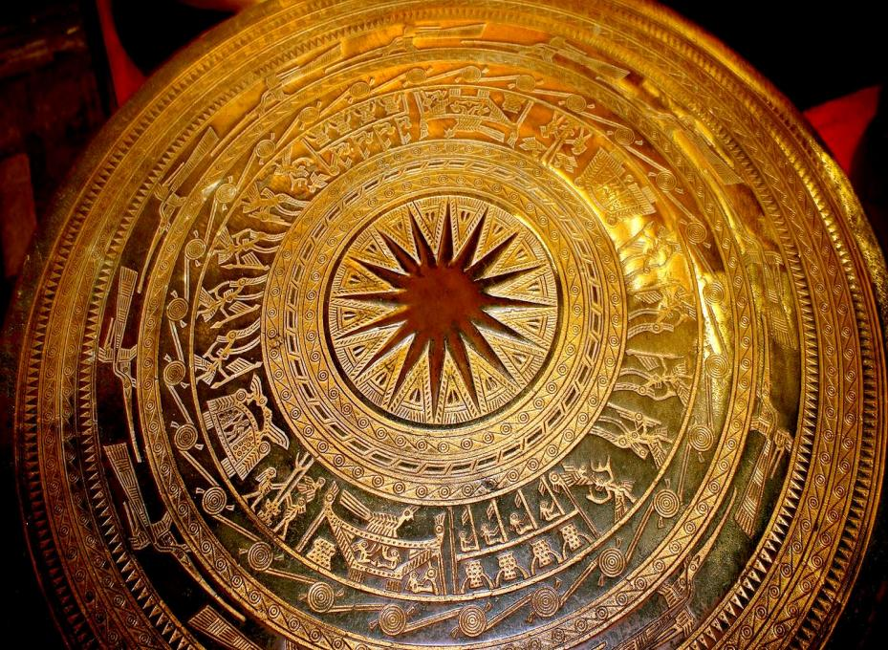
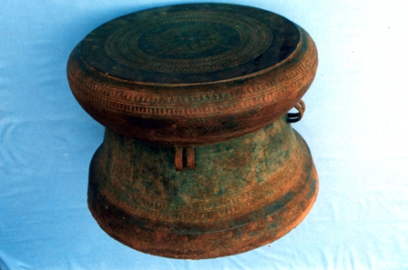
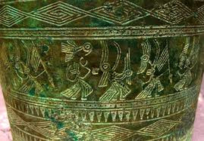
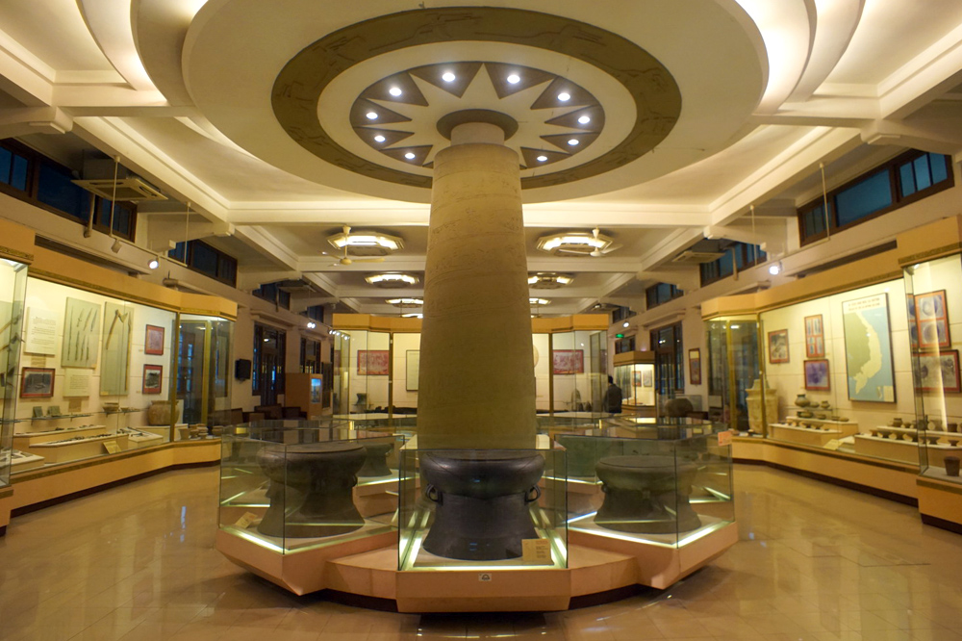
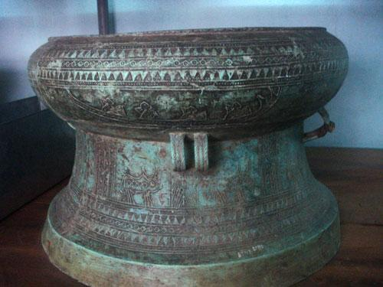
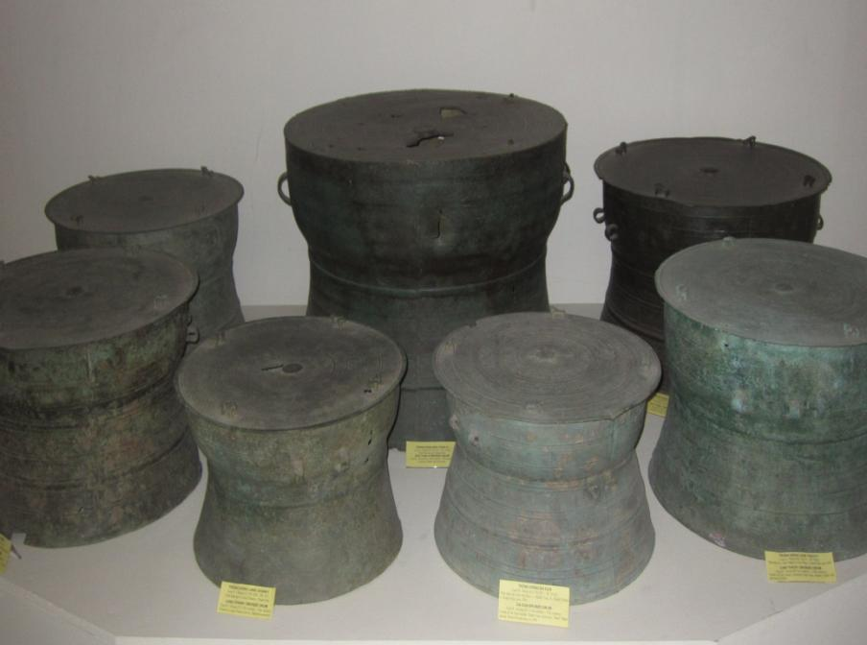



Slide 36
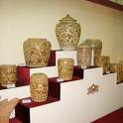


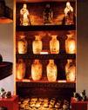
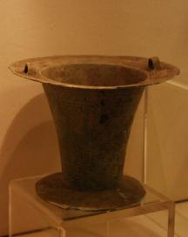
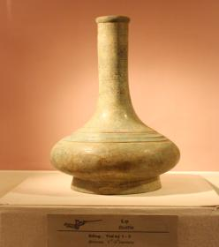
- Các cổ vật thể hiện nền văn ming của người Việt cổ thường được lưu giữ ở đâu?
- Khi có dịp đến thăm viện bảo tàng, các em nên có thái độ như thế nào?

Slide 37
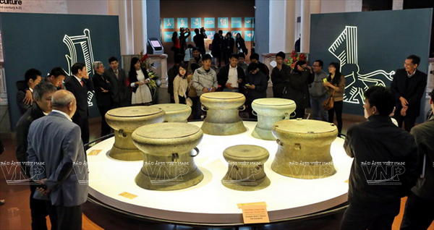

Slide 38
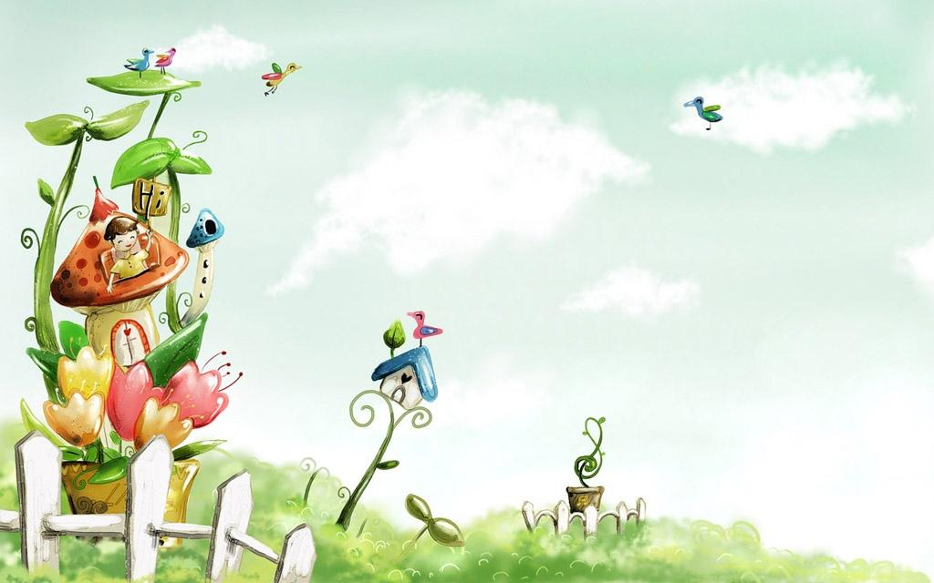
CHÚC CÁC EM NHIỀU SỨC KHỎE VÀ HẠNH PHÚC.

